Slide 1
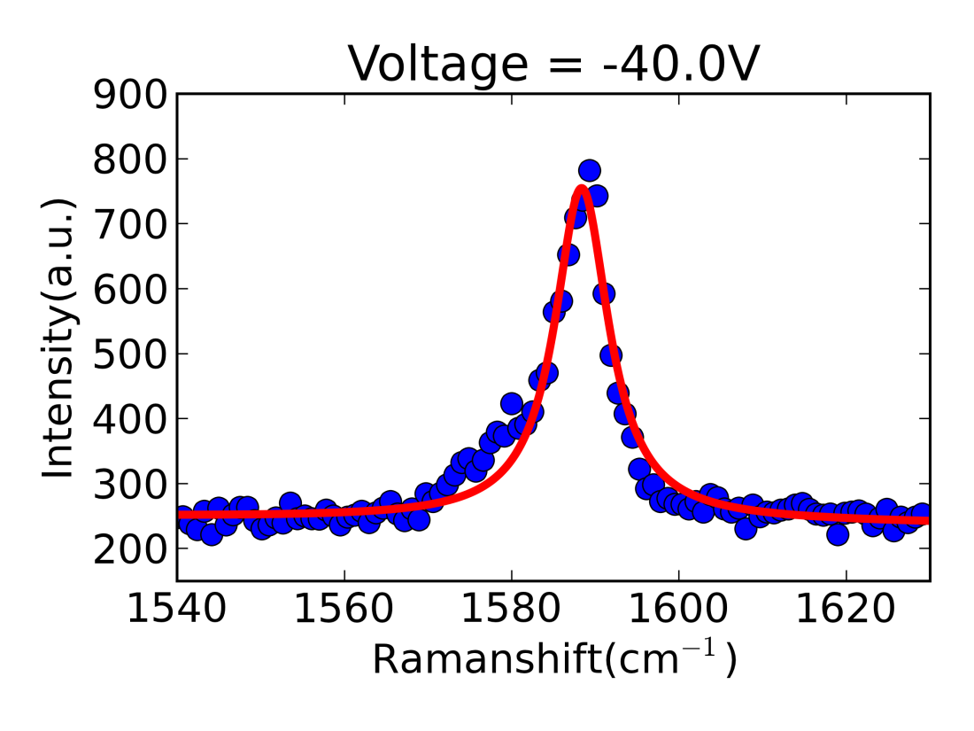
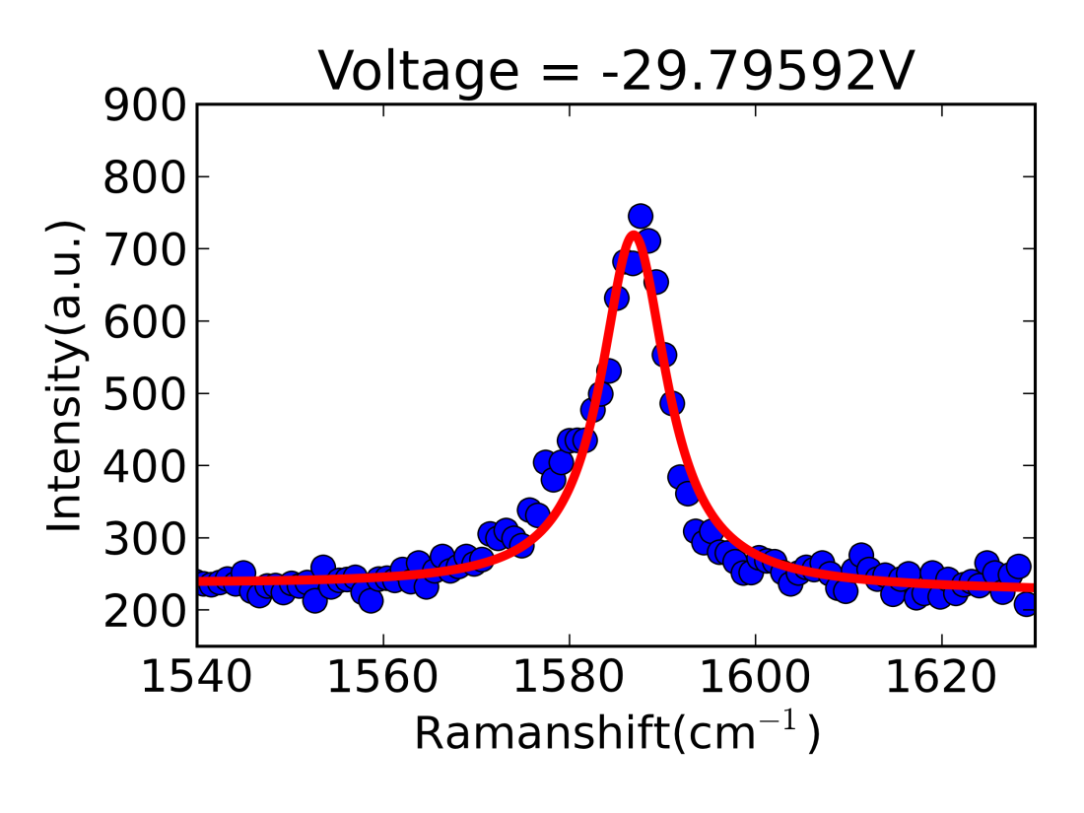
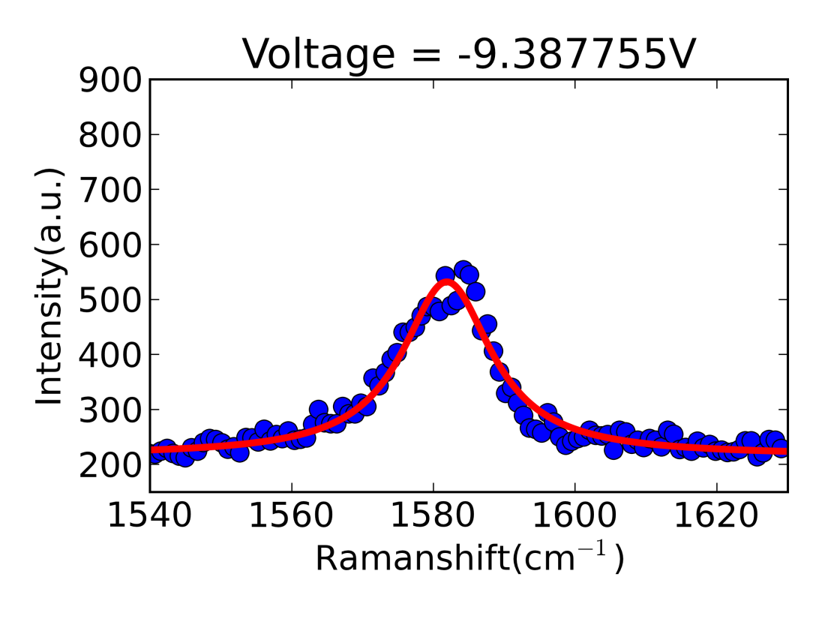
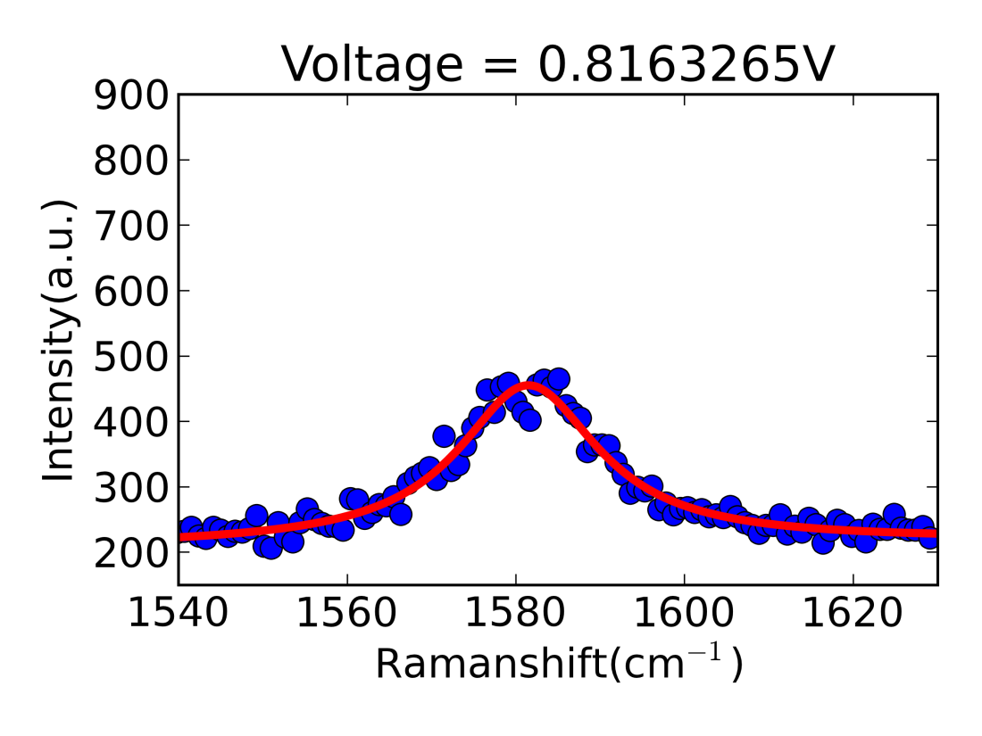
B=0, Single lorentzian fits
V_{bg}=-40.0V
V_{bg}=-29.8V
V_{bg}=-9.4V
V_{bg}=+0.8V

